Slide 1


LENGUAJE Y COMUNICACIÓN
Clase 21
Género Dramático
Prof. Alexie Paredes Monasterio

Slide 2
LITERATURA
Presenta situación comunicativa
Real
Autor
Obra (producto material
que se vuelve público en
su circulación)
Lector real
Ficticia
Mundo literario
Lector ideal
Narrador
Hablante lírico
Personajes
referente
Real
Creado

Slide 3



Pacto tácito de verosimilitud
Contexto
(Mundo creado
en el texto)
Emisor real
(AUTOR)
Emisor ficticio
(Narrador)
Mensaje
(Texto literario)
Receptor ficticio
(Lector ideal)
Receptor real
(Lector)
Código
(Lenguaje)
Canal
(Visual o auditivo)

Slide 4
GÉNERO NARRATIVO
se presenta mediante perspectivas que son
Es un
se configura a través de un
Género literario
MUNDO NARRADO
Modos narrativos
de carácter
es presentado por un
Directo
clasificados en
Ficcional
Narrador
Indirecto
escrito en
Indirecto libre
Prosa
que se comprueban en la narración mediante
PERSONAJES
Elementos del mundo narrado
ESPACIO
- Abierto
- Cerrado
- Cultural
- Natural
Principales
Secundarios
tipos
ACONTECER
TIEMPO
Redondos o en relieve
Planos

Slide 5
Narrador
Según persona gramatical
Según posición en la historia
Según grado de participación
Según grado de conocimiento
Según focalización
Protagonista
Interna
Primera persona
Homodiegético
(Dentro de la historia)
Secundario
Que puede ser
Fija
Testigo
Variable
Segunda persona
Omnisciente (Conocimiento absoluto)
Cero
Tercera
persona
Heterodiegético
(Fuera de la
historia)
Objetivo
(Conocimiento limitado)
Externa

Slide 6
Tiempo Narrativo
Flash Forward
Tiempo de la Historia
Disposición cronológica de los hechos
(Ab ovo)
Prolepsis
(Saltos al futuro)
Premonición
Tiempo del relato
Disposición artística o estética de los hechos
(In media res e In extrema res)
Anacronías
(Ruptura temporal)
Flash Back
Analepsis
(Saltos al pasado)
Tiempo referencial
Referencia histórica de los hechos (tiempo y lugar)
Racconto

Slide 7
Narración literaria
configura
Imagen de Hombre
TIPOS DE MUNDO
Imagen de Mundo
muestran
una
muestran
una
Realista o
cotidiano
Fantástico u onírico
clasificados en
Ciencia ficción
Utópico
Maravilloso, mítico o legendario
Absurdo
Marginal
Describen una
VISIÓN DE MUNDO

Slide 8
Manifestaciones narrativas
Subgéneros de la
narrativa
Algunos subgéneros
Mito
Leyenda
Fábula
Parábola
Cantar de gesta
Poema épico
Romance
Cuento
Novela
Tipos
Tipos
Cuento filosófico
Cuento costumbrista
Cuento fantástico
Microcuento
Novela picaresca
Novela costumbrista
Novela histórica
Novela de formación
Novela social
Novela negra
Novela de aventuras

Slide 9
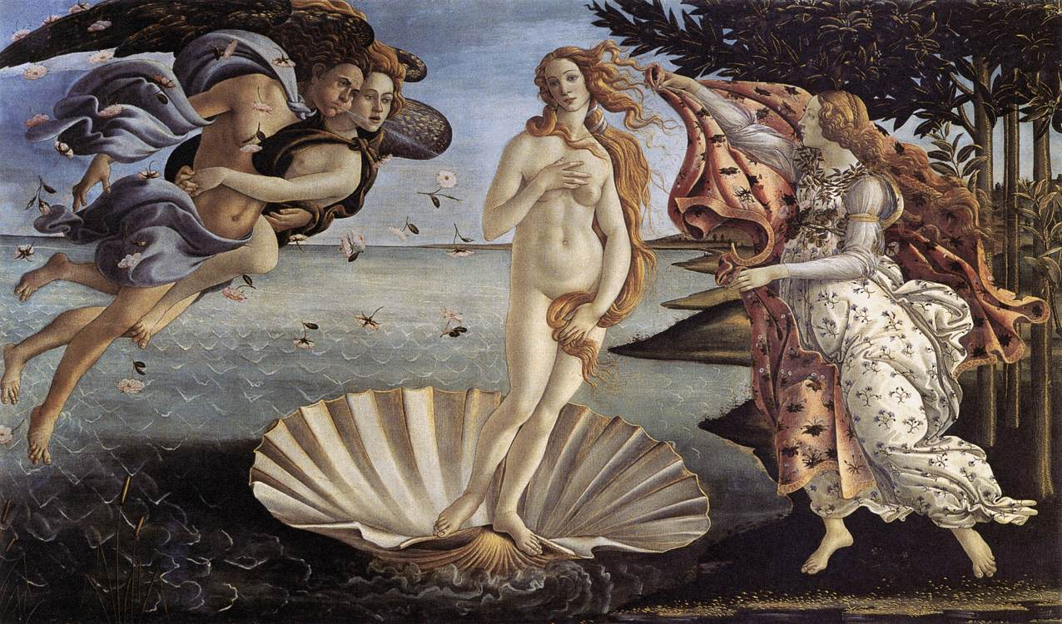
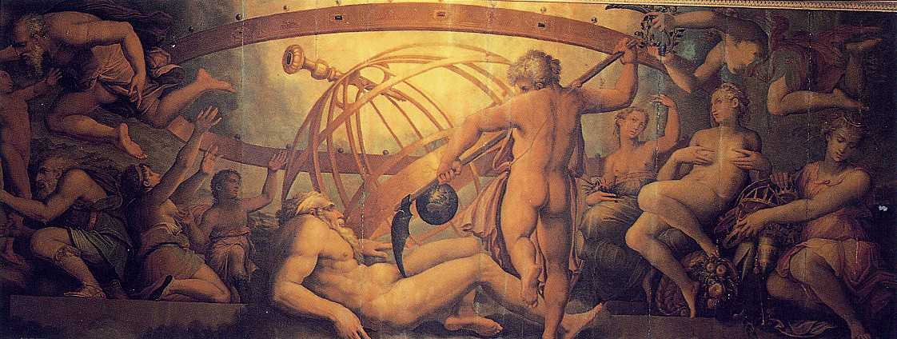
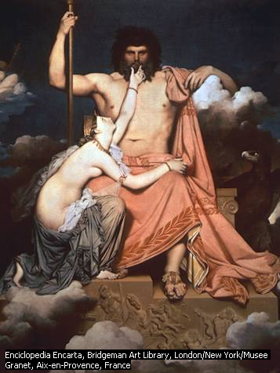
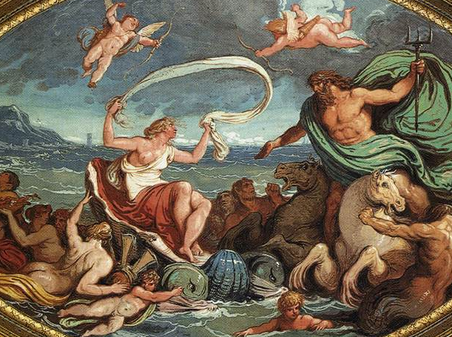
Orígenes del
Teatro

Slide 10
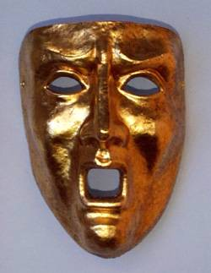
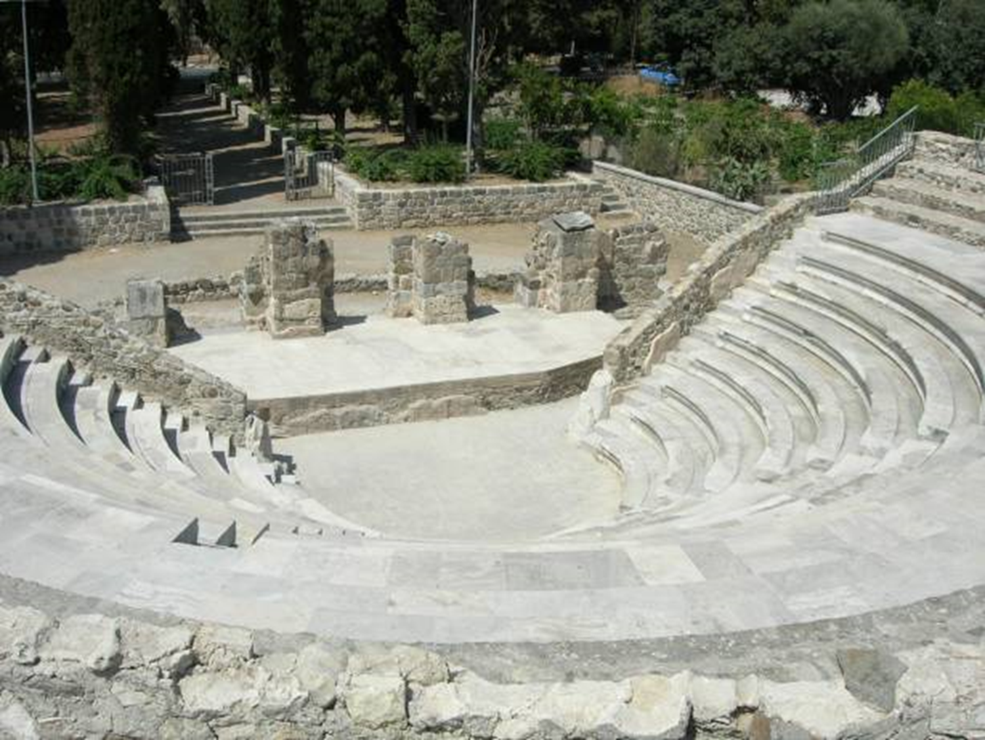
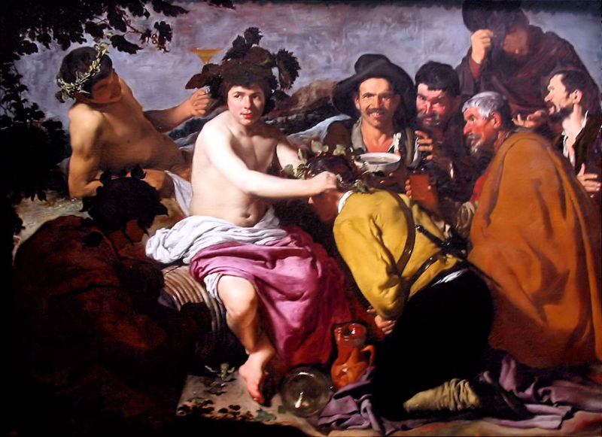
Fiestas de carácter religioso en honor de Dionisio
Vista panorámica del teatro griego de Epidauro.

Slide 11
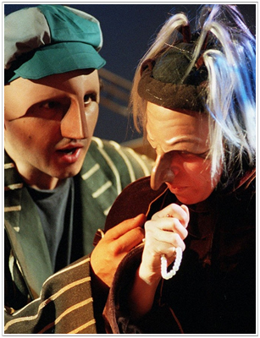
Características del género dramático
Pertenecen al género dramático las obras literarias que construyen un mundo ficticio a partir del diálogo que los personajes intercambian entre sí.
Las obras de este género son escritas por un dramaturgo o una dramaturga.
Considera la realización literaria escrita (texto u obra dramático-teatral) y su virtual puesta en escena (obra teatral).
El tipo de lenguaje de las obras dramáticas es apelativo o exhortativo.

Slide 12
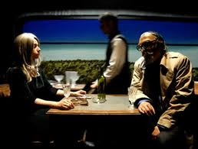
Características del género dramático
5. El desarrollo de la acción dramática se produce a través de los conflictos internos o externos que atañen a los personajes.
6. Quienes hablan en una obra dramática son los propios personajes, pero también existe en su estructura formal la presencia del acotador.
Se clasifica, según sea forma literaria histórica, en tragedia, comedia y drama (obras mayores). A su vez, de cada cual se desprenden tipos específicos como sainete, entremés, auto sacramental, etc. (obras menores)
8. El teatro contemporáneo utiliza recursos audiovisuales y tecnológicos para enriquecer la puesta en escena.

Slide 13
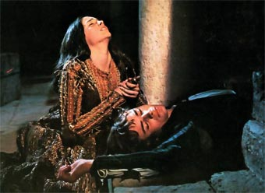
Obra dramática
Es un discurso literario que se evidencia a través del lenguaje escrito como obra literaria, en la que tanto los parlamentos de los personajes que la integran como las indicaciones del acotador construyen un mundo imaginario virtualmente representable. Tiene un fin estético, adscrito a un modo de ver y representar la realidad propio del dramaturgo que le da vida.
Obra teatral
Es la representación o puesta en escena de una obra dramática en un teatro, sala teatral o espacio acondicionado para dicho fin. La obra teatral es preparada por una compañía teatral que transforma el texto literario dramático en un espectáculo en el que se participan actores profesionales y una serie de recursos escénicos (montaje, iluminación, maquillaje, vestuario, escenografía y dirección teatral).

Slide 14
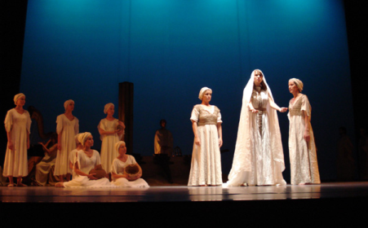
ESTRUCTURA
DE LA OBRA DRAMÁTICO-TEATRAL
PRESENTACIÓN DEL CONFLICTO | Exposición del conflicto o el motivo de la lucha que existe entre las fuerzas antagónicas que se enfrentan entre sí, aparecidas en el primer acto.
DESARROLLO | Acto o actos en los que se desarrolla la tensión dramática mediante las acciones de los personajes y la tensión y distensión dramática que se consigue mediante el logro de los objetivos que cada fuerza en disputa propugna.
CLÍMAX | Momento de máxima tensión al que llega la acción dramática previa al desenlace.
DESENLACE | Solución definitiva del conflicto dramático y triunfo de una de las fuerzas antagónicas en pugna. Término del devenir de la acción dramática y finalización de la obra. La estructura clásica resuelve en el desenlace el conflicto dramático, pero en la dramaturgia contemporánea el final puede quedar abierto.

Slide 15
Ejemplo
LANDA.- (Comprendiendo mal de adrede.) ¿El Paraíso? (Ríe.) Pues detrás de ustedes me voy. Hacia el mar. Al Paraíso.
Ella ríe. Toma su balde y sale. Él agarra las cosas y la sigue. Mientras esto sucede, las luces se han encendido sobre otra zona del escenario y descubrimos a una mujer. Emperatriz, sentada en una silla de inválida. No es una silla común y corriente, sino una especie de trono desvencijado del que cuelgan collares y cadenas de oro, recuerdos, y el todo está coronado por un quitasol que en algo remeda las roturas de una carpa. Emperatriz es una mujer vieja, llena de arrugas, pero con la mirada clara, penetrante.
Luis Alberto Heiremans, El tony chico.
El Acotador
Es la voz que informa el modo en que se debe llevar a cabo la representación de la obra dramática. Cumple la función de hablante básico que aporta detalles que más tarde el director teatral considerará o no para la puesta en escena. Su presencia en el texto literario se advierte a través del discurso acotacional dispuesto mediante didascalias escritas generalmente en letra cursiva o entre paréntesis. No participa de la acción.

Slide 16
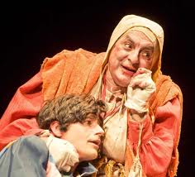
ELEMENTOS CONSTITUTIVOS
DE LA OBRA DRAMÁTICA
ACTO | División interna mayor de la obra dramática en uno o más actos.
CUADRO | Ambientación o escenografía que recrea el espacio físico en el que se desarrolla la acción dramática.
DISCURSO ACOTACIONAL O DIDASCALIAS | Indicaciones del autor acerca del modo en que debe representarse la obra dramática al llevarse a escena.
PRIMER ACTO
Primera escena
(Una habitación en la mansarda de una casa de pensión, en un barrio residencial venido a menos, en la periferia cercana al centro de la capital…)
MONCHO.- ¡Ocho…nueve…diez..once…doce…! (Anota) ¡Docena catorce! (Revisa el contenido de la caja) ¡Esta maldita cosa no cunde! ¿Habrá un hoyo? ¡Algún ratón se debe estar comiendo mi trabajo! (Tirita). ¡Cresta, el frío que hace! ( A la estufa) ¿Quieres que te encienda, eh? ¡No lo haré, porque conozco tu truco, traidora!
Egon Wolff, Álamos en la azotea.

Slide 17
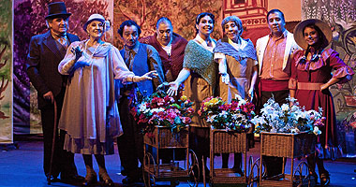
ELEMENTOS CONSTITUTIVOS
DE LA OBRA DRAMÁTICA
APARTE | Parlamento que un personaje emite en voz alta para sí mismo o dirigido al público espectador cuando ningún otro personaje lo está oyendo.
ESCENA | Unidad de la acción dramática definida por la entrada o salida de los personajes.
PERSONAJES | Son quienes participan de la acción dramática encarnando una forma de ser o representando un imaginario social y cultural determinado. Están provistos de una historia, un carácter y un temperamento que los particulariza. Pueden ser individuales o colectivos, según determine la trama argumental.
Los personajes pueden protagonizar conflictos de diversa índole personal o social, e incluso representar ellos mismos de manera simbólica un conflicto.

Slide 18
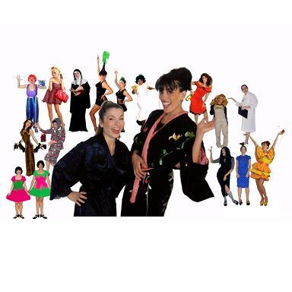
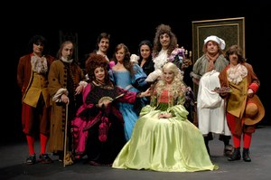
Personajes
PROTAGÓNICOS O PRINCIPALES: tienen una participación destacada dentro de la acción, por lo que adquieren importancia en el desarrollo de la intriga.
ANTAGÓNICOS: entran en disputa con el personaje protagónico, impidiendo que éste logre sus objetivos. Aportan con su presencia a la tensión dramática.
SECUNDARIOS: si bien no tienen la importancia de un personaje protagónico, le aportan a la trama argumental la coherencia necesaria que construye el texto como un todo integrado.
INDIVIDUALES: figuran en la obra dramática con un carácter definido y muchas veces representativo de una forma de ser, actuar o pensar. Aparecen nominados. Ejemplos: Don Juan Tenorio, Laurencia (Fuenteovejuna), David (El cepillo de dientes).

Slide 19
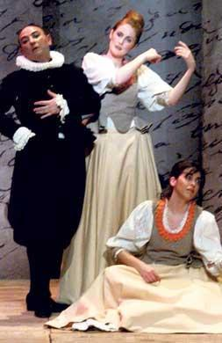
Personajes
COLECTIVOS: Es un conjunto de personajes que forman parte de una colectividad representativa de la sociedad o de un grupo humano que defiende una determinada ideología o concepción de mundo. Ejemplo: un pueblo, pescadores, campesinos, etc.
REDONDOS O EN RELIEVE: Personajes que evolucionan en el desarrollo de la obra dramática y poseen rasgos propios y reconocibles que los identifican.
ESTÁTICOS: No evolucionan en el desarrollo de la obra dramática ni están provistos de rasgos que los particularicen o destaquen.

Slide 20
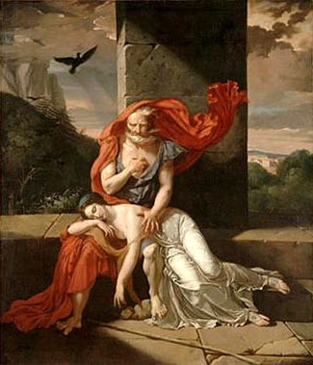
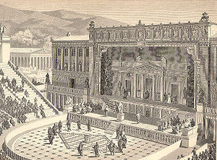
Formas dramático-teatrales históricas
TRAGEDIA
Obra dramática de carácter sagrado en la que el protagonista es enfrentado a un destino trágico ineludible. Dicho designio o fatum (sino fatal) puede ser considerado un castigo de los dioses que culmina con la muerte, la degradación de la vida del personaje en cuanto a su proceder moral, como también puede manifestarse en una serie de adversidades que lo llevan a padecer el dolor e incluso la anulación. En la Antigüedad, los espectadores vivificaban las tragedias mediante la catarsis o purificación del alma, según el juicio crítico de Aristóteles. Grandes autores trágicos son Eurípides, Esquilo y Sófocles.

Slide 21
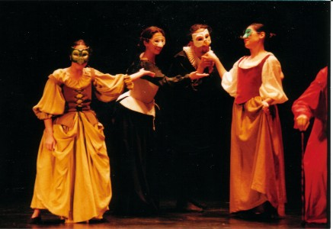
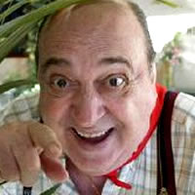
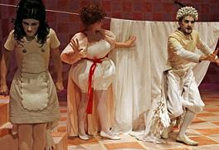
COMEDIA
Obra dramática de carácter profano que trata con humor conflictos asociados a los vicios y defectos de los seres humanos. Centra el conflicto dramático en sucesos jocosos, burlescos y menores en comparación con los de la tragedia, puesto que su temática está basada en la vida cotidiana. Produce la risa en el espectador. Entre los grandes autores de la comedia se encuentran Aristófanes y Molière.
OTRAS FORMAS TEATRALES DE LO CÓMICO: sainete, entremés, farsa, zarzuela, teatro de títeres, comedia musical, etc.

Slide 22
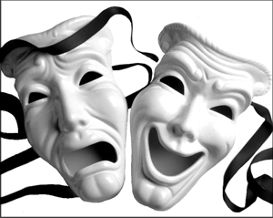
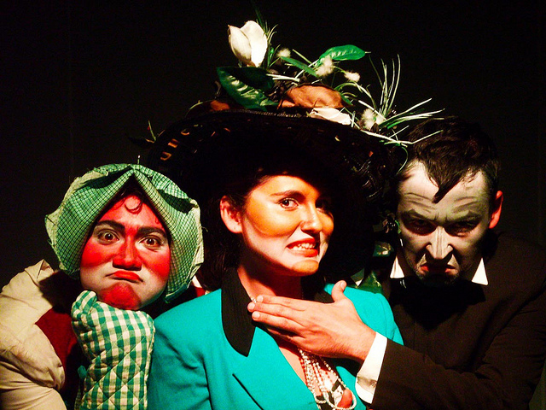
DRAMA
Obra dramática que aparece en la Edad Moderna para desarrollar conflictos individuales o sociales, alternando aspectos trágicos con cómicos, según el tema determine. Se conoce también como tragicomedia desde el Renacimiento. También se atribuye el término al espectáculo teatral que utiliza recursos complementarios en la puesta en escena del texto dramático.

Slide 23
SÍNTESIS
Presentación del conflicto
compuesta
por
Desarrollo
ESTRUCTURA DRAMÁTICA
Clímax
que sigue
una
Desenlace
GÉNERO
DRAMÁTICO
Obra dramático-teatral
COMEDIA
es la
que configura un
MUNDO DRAMÁTICO
TRAGEDIA
a partir del
en forma
literaria de
DIÁLOGO
DRAMA
compuesta
por
entre
PERSONAJES
PARTES
ESCENA
CUADRO
ACTO
APARTE
DISCURSO ACOTACIONAL

